Slide 1
Стебель

Slide 2
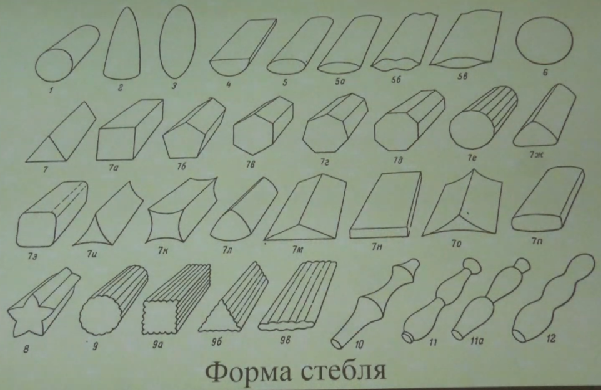
Форма стебля
Notes:
Стебель в поперечном сечении может быть разнообразным
Стебель начинает закладываться с появлением листовых зачатков ниже конуса нарастания.
В заложении стебля мы выделяем три основных гистогена основную меристему, прокамбий и протодерму
Протодерма дает начало эпидерме.
Основная меристема – дает начало кортексу (первичная кора)

Slide 3
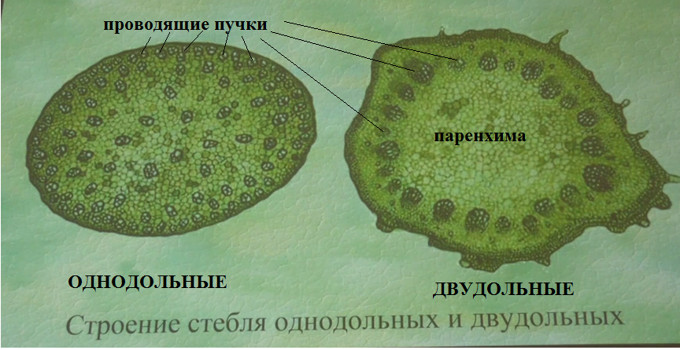
Notes:
Кортекс представлен:
Под эпидермой чаще всего залегает колленхима или склеренхима (механические ткани)
Срединные слои кортекса представлены основной паренхимой
А внутренние слои кортекса представляют собой крахмалоносное влагалище – один слой клеток, которые содержат большое количество амилопластов (пластиды ,содержащие крахмал)
При этом данный крахмал не расходуется на жизненные функции растения.
У некоторых растений внутренний слой кортекса представлен эндодермой (как в корне) ( с Поясками Каспари). Есть у хвощей и некоторых однодольных и двудольных. (Рдест)
Дальше откладывается прокамбий. Он откладывается тяжами.
Прокамбий дает начало проводящим тканям. Каждый тяж-дает начало флоэме и ксилеме.
Протофлоэма закладывается ближе к периферии, ближе к центру – протоксилема. И они развиваются навстречу друг другу.
Также тяжи прокамбия часто покрыты перициклом, но, в отличие от корня, перицикл здесь не меристема, а механическая ткань.
У однодольных растений, как и у споровых нет вторичного утолщения и вторичных меристем.

Slide 4
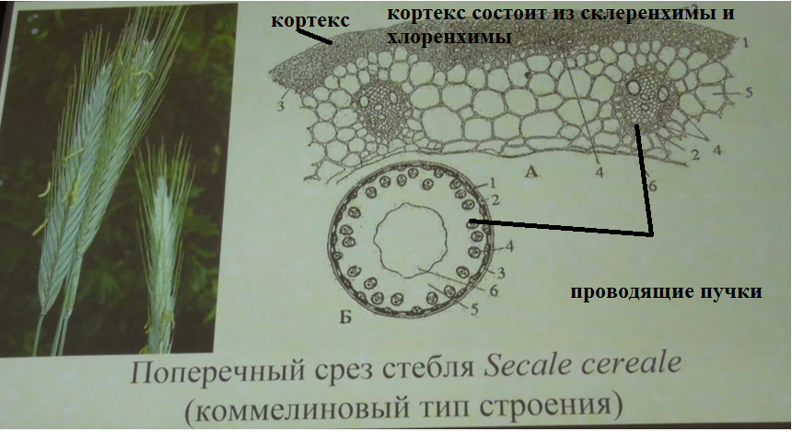
Стебель однодольных
Коммелиновый тип строения (рожь)
Notes:
У однодольных существуют различные типы строения стебля.
Первый тип – когда проводящие пучки расположены в несколько колец, как у ржи.
А в центральной части располагается полость. Легкий стебель и небольшая нагрузка.
Коммелиновый тип строения.

Slide 5
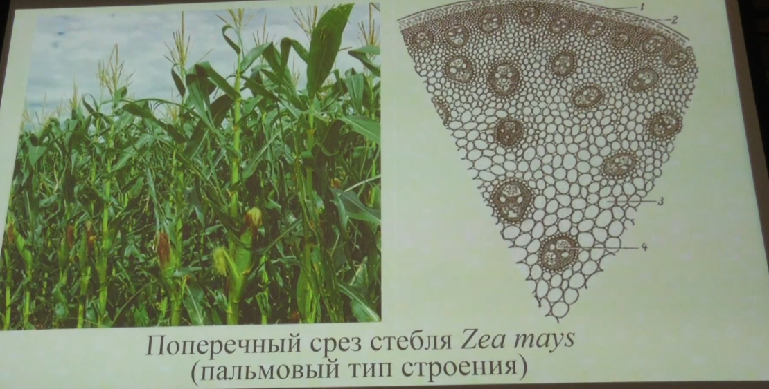
Пальмовый тип строения
(кукуруза, купена)
Notes:
Второй тип – это пальмовый, когда проводящие пучки разбросаны по всему объему стебля – видно на поперечном срезе.
Сердцевина отсутствует и очень маленький кортекс.

Slide 6
Двудольные и голосеменные
Несколько типов анатомического строения.
Это строение вторичное
С образованием пучкового и межпучкового камбия

Slide 7
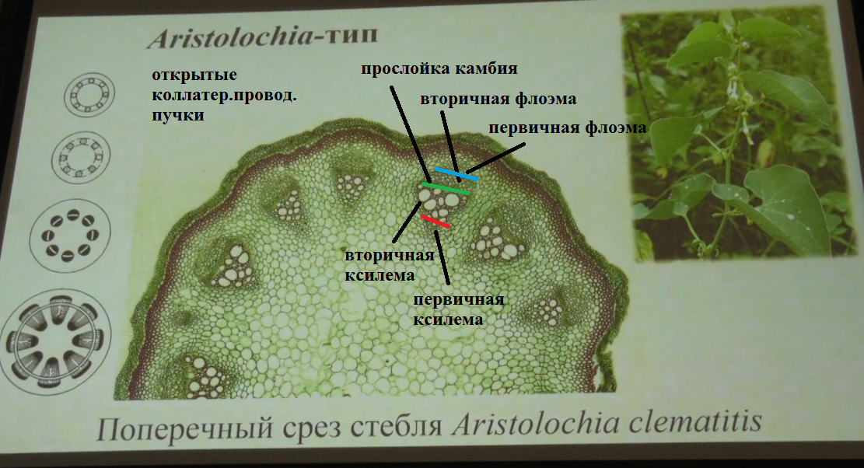
Пучковое строение (на примере кирказона)
Notes:
В пучковом типе ксилемы всегда больше, чем флоэмы, чтобы транспортировать больше воды.
Пучки обычно коллатеральные, открытые.
Первичная ксилема залегает ближе к центру, затем вторичная ксилема, затем прослойка камбия, вторичная флоэма и первичная флоэма к периферии.

Slide 8
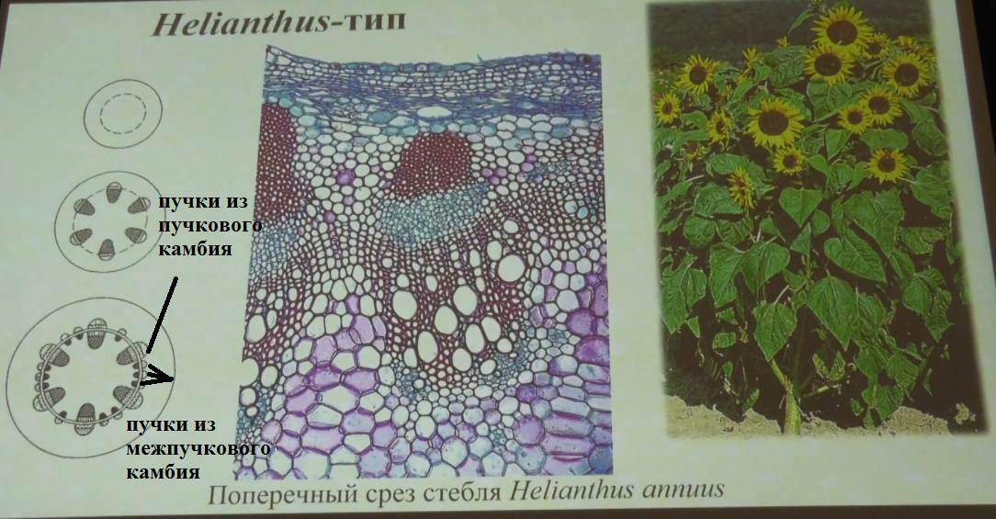
Переходное строение стебля
(на примере подсолнечника)
Notes:
Во втором типе- переходном, также закладывается пучковый и межпучковый камбий.
Но затем межпучковый камбий продуцирует проводящие ткани, образующие вторичные проводящие пучки.
В этих пучках не будет первичных флоэмы и ксилемы.
Эти пучки мельче по размеру и располагаются между основными пучками.

Slide 9
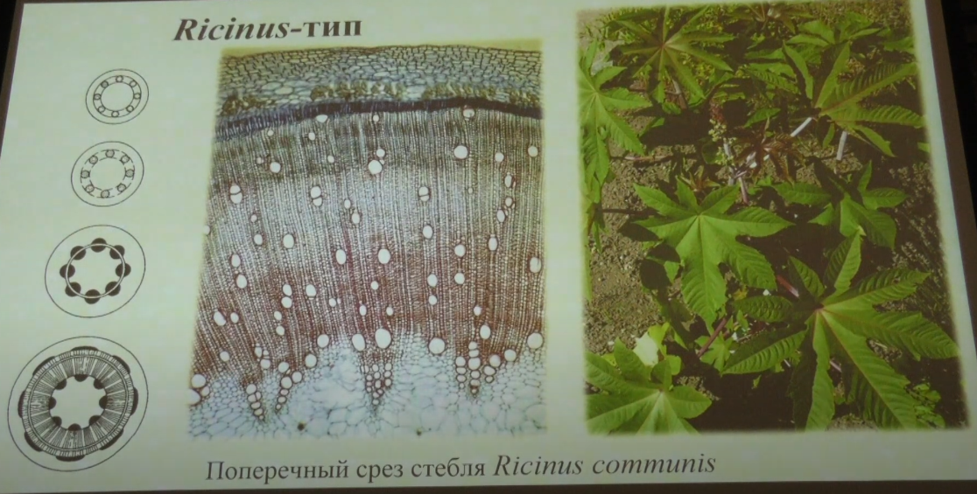
Непучковое строение стебля
(на примере льна,клещевины)
Notes:
В третьем варианте прокамбий заложился без перицикла.
Пучковый и межпучковый камбий образуется, и работают ОДИНАКОВО.
Откладывая ткани.
И получается, что вторичное строение стебля- непучковое

Slide 10
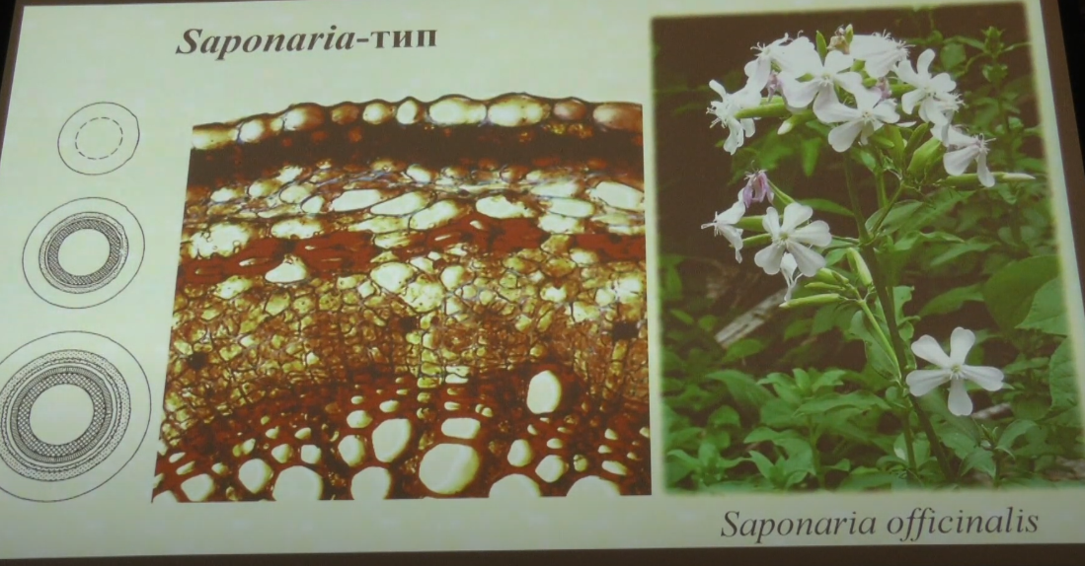
Непучковый тип
(на примере мыльнянки)
Notes:
И еще один вариант, когда проводящие пучки сразу сливаются и стебель получает первичное непучковое строение.
Единое кольцо камбия, которые продолжает продуцировать проводящие ткани.
У всех травянистых растений камбий функционирует ограниченное количество времени и превращается в постоянные ткани.

Slide 11
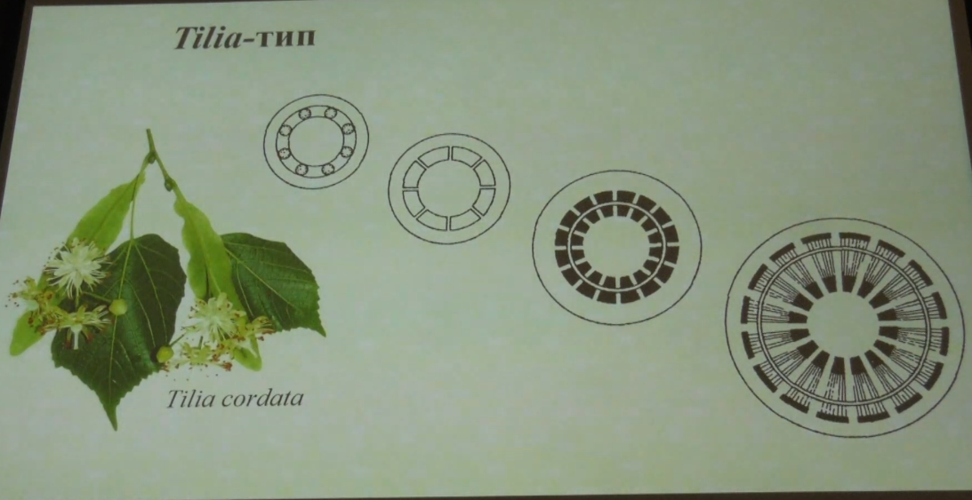
Древесные растения
Notes:
У древесных растений камбий функционирует много лет.
И за это время откладывает большой массив вторичной ксилемы (древесины)

Slide 12
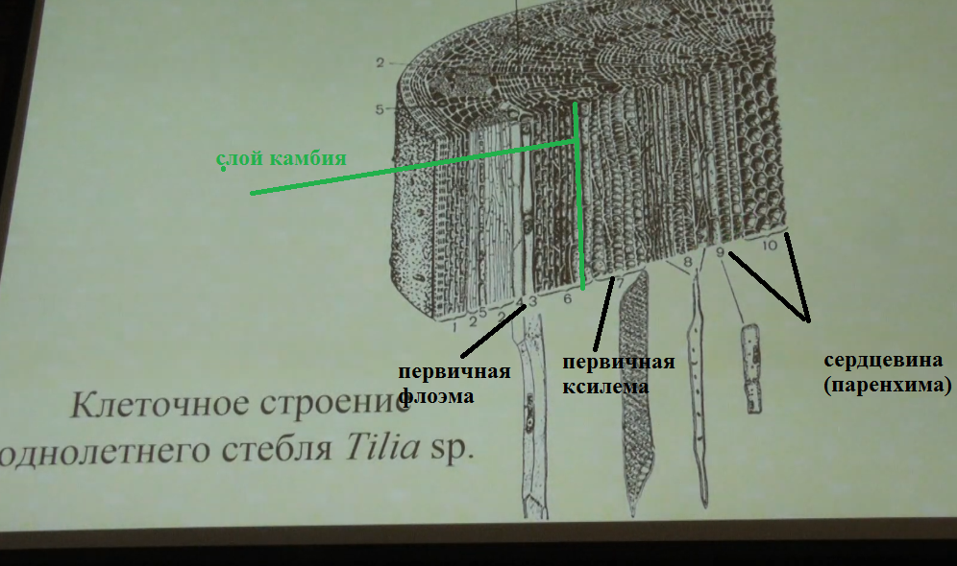
Стебель липы на первый год
Notes:
В первый год стебель состоит из первичной флоэмы и ксилемы и сердцевины.
Кроме того слой камбия, как и всегда, располагается между ними.
И он начинает откладывать вторичные ткани.
Наружу – вторичную флоэму, наружу вторичную ксилему.

Slide 13
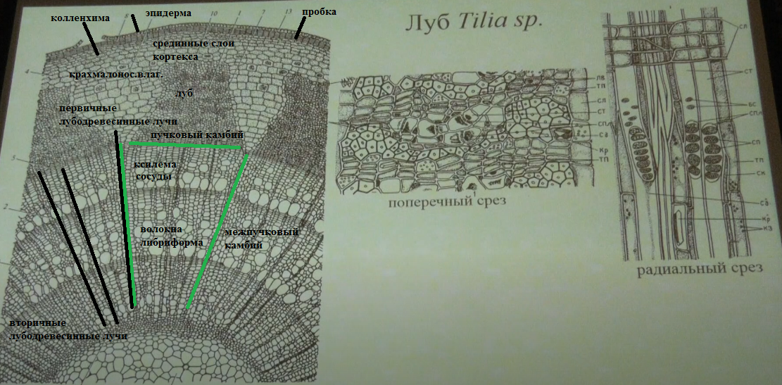
Вторичное утолщение стебля липы
Notes:
При вторичном утолщении, кроме деятельности камбия происходит заложение феллогена.
У липы феллоген закладывается под эпидермой.
А феллоген дает начало пробке, значит под эпидермой сразу формируется пробка.
Под пробкой лежит колленхима, еще ниже срединные слои кортекса и крахмалоносное влагалище.
Дальше идет первичная флоэма, но она «сминается» и остается только механическая часть – лубяные волокна.
Вторичная ксилема (древесина) содержит сосуды, волокна либриформа (механ.), волокнистые трахеиды (механ. ткань + трахеиды) и паренхимные клетки.

Slide 14
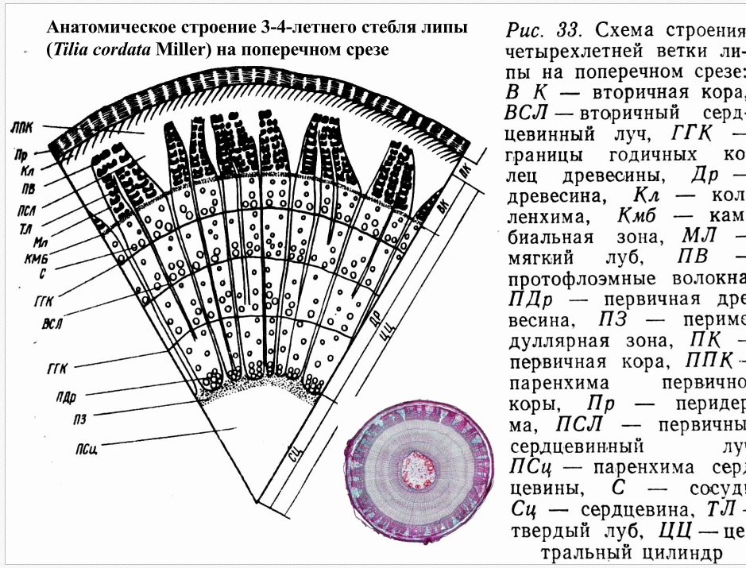

Slide 15
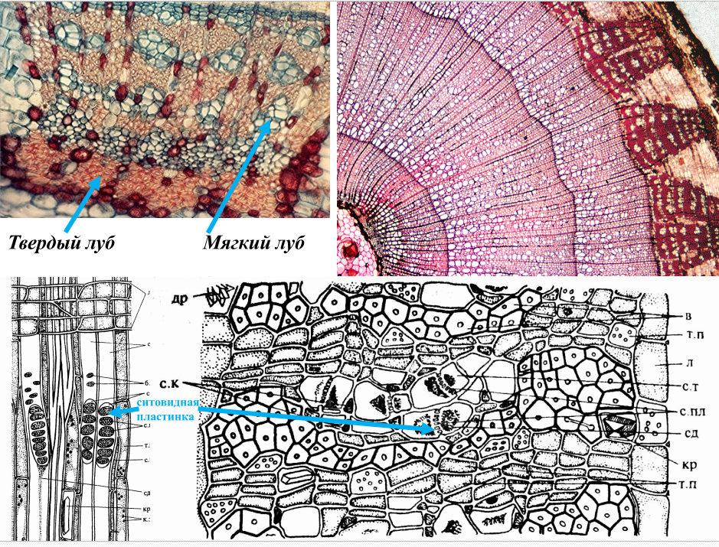

Slide 16
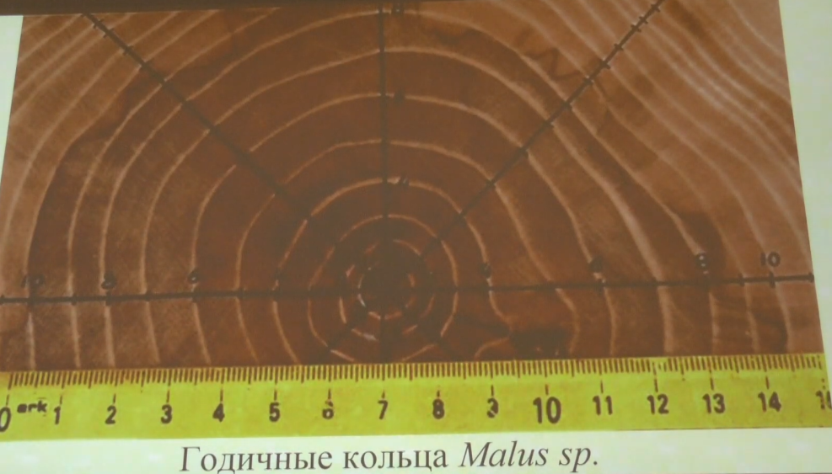
Годичные кольца
Notes:
Древесина прирастает в разное время года по разному.
Весной, больше сосудов и они крупные и мало механ.тканей.
А летом, много механ. и мало сосудов.
Поэтому годичные кольца работают только у растений ,которые растут за год один раз.
Но границы камбия все равно видны хорошо.
Ксилема функционирует 2-3 года, а старые слои ксилемы превращаются в механ. часть.

Slide 17
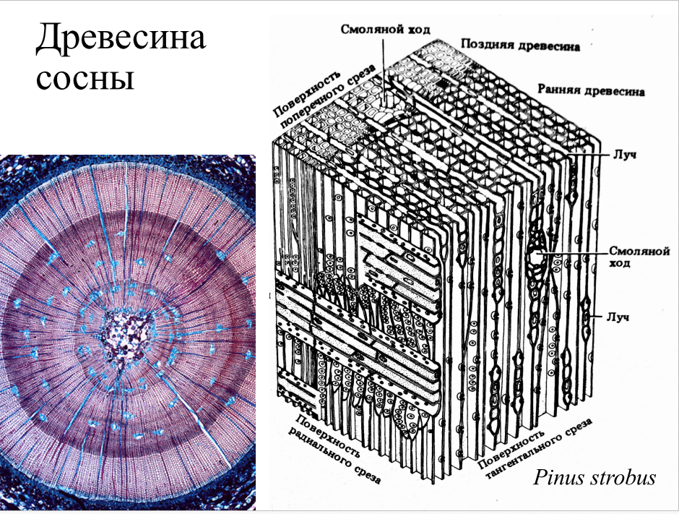

Slide 18
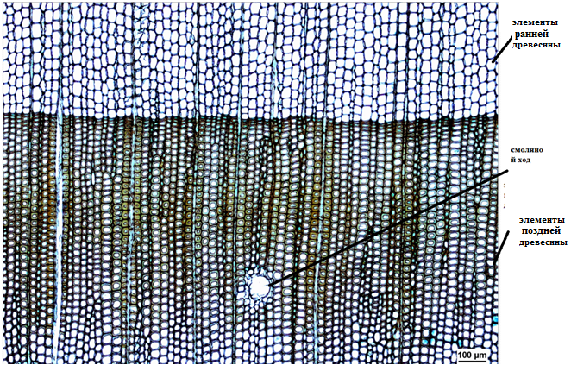
Поперечный срез древесины сосны
Notes:
Элементы ранней древесины называют весенними и поздние -осенними

